Slide 1
Python基础教程
第4章 Python函数

Slide 2
1.1 什么是函数
函数是组织好的，可重复使用的，用来实现单一，或相关联功能的代码段。
函数是对程序逻辑进行结构化或者过程化的一种编程方法：
（1）将代码隔离成易于管理的小块；
（2）把重复代码放到函数可以节省空间，又有助于保持一致性。只需要改变函数内部代码而无需去寻找再修改大量复制代码的拷贝。

Slide 3
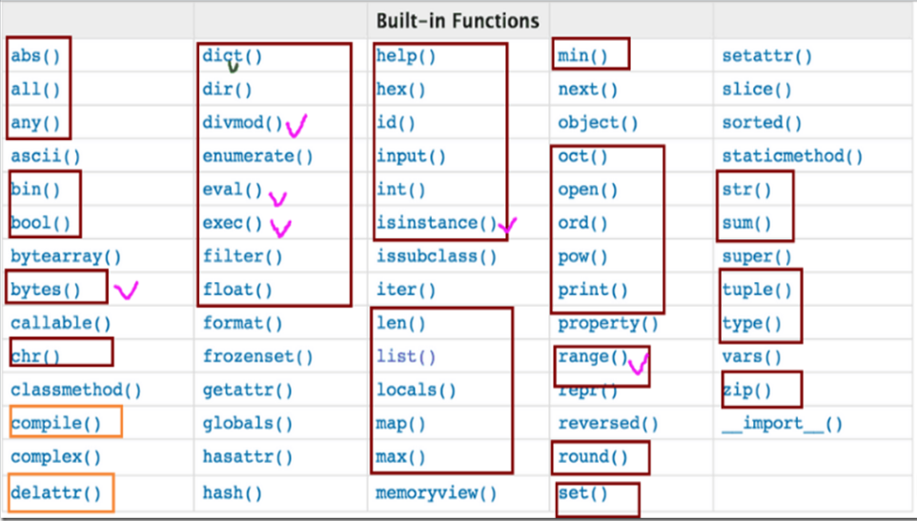
1.1 什么是函数
函数能提高应用的模块性，和代码的重复利用率。
Python提供了许多内建函数，比如open()。但也可以自己创建函数，这被叫做用户自定义函数。

Slide 4
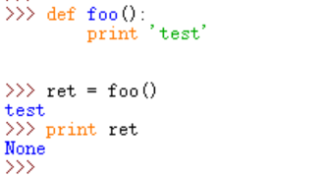
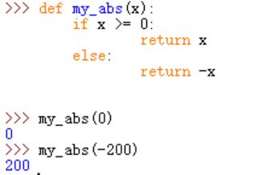
1.2 函数返回值
在C语言中默认为“void”的返回类型，意思是没有值返回。
在Python中，对应的返回对象类型是None，解释器会隐式地返回默认值None。

Slide 5
1.3.1 创建函数-def语句
Python中使用def语句来创建函数，语法如下：
def function_name ( arguments ):
“documentation string” （文档字符串）
Function body
标题行由def关键字，函数名字，以及参数的集合组成。
def子句的剩余部分包括了一个虽然可选，但是强烈推荐的文档字符串和必须的函数体。

Slide 6
1.3.2 创建函数-声明与定义
在某些编程语言里，函数声明和函数定义是区分开的。
一个函数声明包括函数名，参数的名字（可能还有参数类型），但不必给出函数的任何代码，具体的代码通常属于函数定义的范畴。
在声明和定义有区别的语言中，往往是因为函数的定义可能和其声明在不同的文件中。
Python将这两者视为一体：函数子句由声明的标题行以及随后定义的函数体组成。

Slide 7
1.3.3 创建函数-命名规则
函数名必须以下划线或字母开头，可以包含任意字母、数字或下划线的组合；
不能使用任何的标点符号；
函数名是区分大小写的。
函数名不能是保留字。
Python和其他许多高级语言一样，不允许在函数未声明之前，对其进行引用或者调用。
可以在函数体内创建另外一个函数，这种函数叫做内部/内嵌函数。

Slide 8
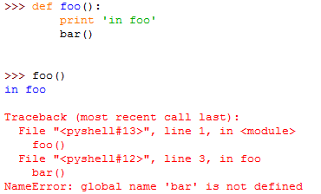
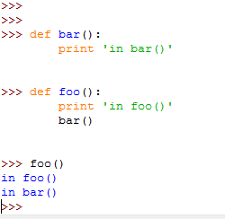
1.3.4 创建函数-前向引用
Python不允许在函数未声明之前，对其进行引用或者调用：

Slide 9
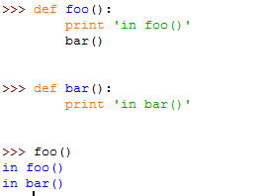
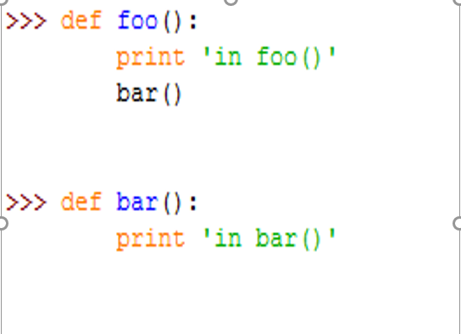
1.3.4 创建函数-前向引用（续）
为什么是正确的？
分析：
foo()本身不是在bar()声明前被调用，即调用foo()时，bar()已经存在。
名字错误是当访问没有初始化的标识符时才产生的异常。

Slide 10
1.4.1 函数操作符
（1）同大多数语言一样，使用一对圆括号（）调用函数。
（2）任何输入的参数都必须放置在括号内，如：foo( x ,y )。
（3）作为函数声明的一部分，括号也会用来定义那些参数。
（4）在Python中，函数的操作符同样用于类的实例化。

Slide 11
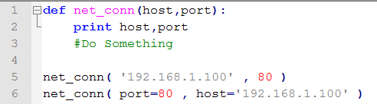
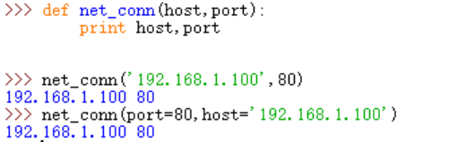
1.4.2 关键字参数
Python中的函数调用是让调用者通过名字来区分参数，这样的规范允许参数缺失或者不按顺序，因为解释器能通过给出的关键字来匹配参数的值。

Slide 12
1.5.1 默认参数（1）
定义：默认参数就是声明了默认值的参数，在调用时，可以不向该参数传入值。如果没有为参数提供值，则使用预先定义的默认值，这些定义在函数声明时给出。
语法：所有位置的非默认参数必须出现在任何一个默认参数之前。每个默认参数都紧跟一个用默认值的赋值语句。
优点：使用默认参数让程序的健壮性上升到极高的级别，因为它们补充了标准位置参数没有提供的一些灵活性。

Slide 13
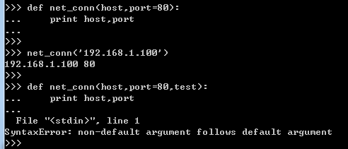
1.5.2 默认参数（2）
（1）如何使用默认参数
（2）假如默认参数出现在了其他参数之前是错误的

Slide 14
1.6.1 可变长度的参数
有时会遇到需要用函数处理可变数量参数的情况，这时可以使用可变长度的参数列表。
变长的参数在函数声明中不是显式命名的，因为参数的数目在运行之前是未知的。
常规参数都是在函数声明中显示命名的。
由于函数调用提供了关键字以及非关键字两种参数类型，Python用两种方法来支持变长参数。

Slide 15
1.6.1 非关键字可变长参数（元组）
当函数被调用时，所有的形参（必须的和默认的）都赋值给相对应的局部变量。剩下的非关键字参数按顺序插入到一个元组中便于访问。
可变长度的参数元组必须在位置和默认参数之后，带元组的函数普遍的语法如下：
def function_name ( [ formal_args , ] *vargs_tuples ):
“documentation string”
Function body

Slide 16
1.6.1 非关键字可变长参数（元组）
def function_name ( [ formal_args , ] *vargs_tuples ):
“documentation string”
Function body
星号（*）操作符之后的形参将作为元组传递给函数，元组保存了所有传递给函数的“额外的参数”（匹配了所有位置和显示参数后剩余的）。
如果没有给出额外的参数，元组为空。

Slide 17
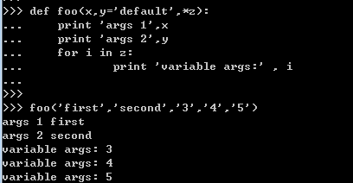
1.6.2 非关键字可变长参数（元组）实例

Slide 18
1.6.3 关键字变量参数（字典）
当有不定数量的或者额外集合的关键字的情况下，参数被放入一个字典中，字典中键为参数名，值为相应的参数值。
区分关键字参数和非关键字非正式参数，使用双星号（**）。
**是被重载了的，以便不与幂运算发生混淆。
关键字变量参数应该为函数定义的最后一个参数，带**。
def function_name( [fomal_args, ] [*vargst, ] **vargsd):
“documentation string”
Function body

Slide 19
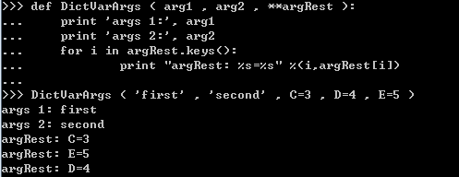
1.6.4 关键字变量参数（字典）实例

Slide 20
1.6.5 可变长参数组合(P284)
关键字和非关键字可变长参数在同一个函数中的情形：
关键字字典是最后一个参数并且非关键字元组先于它出现之前。
def newfoo( arg1, arg2, *nkw, **kw):
“documentation string”或 “display regular args and all variable args”
“Function body:”
print ‘arg1 is:’, arg1
print ‘arg1 is:’, arg2
for eachNKW in nkw:
print ‘additional non-keyword arg:’,eachNKW
for eachKW in kw.keys():
print “additional keyword arg ‘s%’: % s” % \ (eachKW, kw[eachKW])

Slide 21
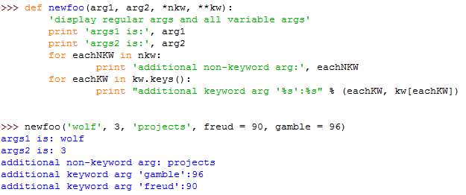
1.6.5 可变长参数组合(P284)

Slide 22
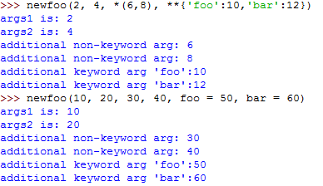
1.6.5 可变长参数组合(P284)

Slide 23
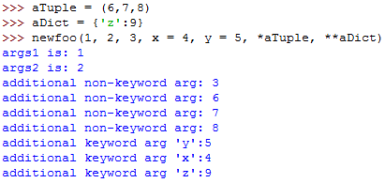
1.6.5 可变长参数组合(P284)

Slide 24
1.7 函数式编程-匿名函数（1）
Python允许使用lambda关键字创造匿名函数（也叫lambda函数，没有函数名）。
匿名是因为不需要以标准的方式来声明（比如使用def语句）。
（1）lambda函数可以接收任意多个参数 （包括可选参数）并且返回单个表达式的值。
（2）lambda 函数不能包含命令，包含的表达式不能超过一个。

Slide 25

1.7 函数式编程-匿名函数（1）
（3）lambda语句中，冒号前是参数，可以有多个，用逗号隔开，冒号右边的为表达式。
（4）lambda返回值是一个函数的地址，也就是函数对象。

Slide 26
1.7 函数式编程-匿名函数（2）
匿名函数特点：
能接收任何数量的参数但只能返回一个表达式的值，同时不能包含命令或多个表达式。
不能直接调用print，因为需要一个表达式，这个表达式本质还是一个函数，被调用时会创建一个框架对象。
拥有自己的名字空间，且不能访问自有参数列表之外或全局名字空间里的参数。
看起来只能写一行，却不等同于C或C++的内联函数，后者的目的是调用小函数时不占用栈内存从而增加运行效率。

Slide 27
1.7 函数式编程-内建函数filter()
函数式编程的内建函数
filter(func,seq) | 调用一个布尔函数func来迭代遍历每个seq中的元素；
过滤函数 | 返回一个使func返回值为True的元素序列
def filter( bool_func, seq )
filtered_seq = [ ]
for eachItem in seq:
if bool_func( eachItem ):
filtered_seq.append( eachItem )
return filtered_seq

Slide 28
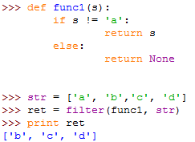
1.7 函数式编程-内建函数filter()
函数式编程的内建函数
filter(func,seq) | 调用一个布尔函数func来迭代遍历每个seq中的元素；
过滤函数 | 返回一个使func返回值为True的元素序列

Slide 29
1.7 函数式编程-内建函数map()
函数式编程的内建函数
map(func,seq1[,seq2…]) | 对seq中的item依次执行func(item)，将执行结果组成一个List返回
def map( func, seq )
mapped_seq = [ ]
for eachItem in seq:
mapped_seq.append( func( eachItem ) )
return mapped_seq

Slide 30
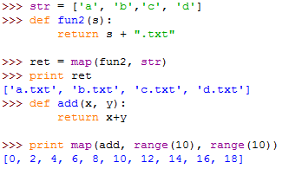
1.7 函数式编程-内建函数map()

Slide 31
1.7 函数式编程-reduce()
函数式编程的内建函数
reduce(func,seq[,init]) | 对seq的元素顺序迭代调用func，如果有init，还可以作为初始值调用
def reduce( bin_func, seq, init = None )
lseq = list( seq )
if init is None:
res = lseq.pop( 0 )
else:
res = init
for item in lseq:
res = bin_func( res, item )
return res

Slide 32
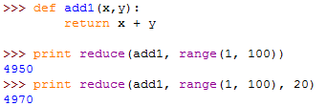
1.7 函数式编程-reduce()
函数式编程的内建函数
reduce(func,seq[,init]) | 对seq的元素顺序迭代调用func，如果有init，还可以作为初始值调用
## 4950 （注：1+2+...+99）
## 4970 （注：1+2+...+99+20）

Slide 33
1.8 函数总结
定义函数时，需要确定函数名和参数个数；
如果有必要，可以先对参数的数据类型做检查；
函数体内部可以用return随时返回函数结果；
函数执行完毕没有return语句时，自动return None。
函数可以同时返回多个值，但其实就是一个元组。
<number>/129

Slide 34
2.1 文档字符串
Python有一个特性称为文档字符串（documentation strings） ，简称为 docstrings 。
docStrings是一个重要的工具，帮助程序文档更加简单易懂，甚至可以在程序运行的时候，从函数恢复文档字符串。
在函数的第一个逻辑行的字符串是这个函数的“文档字符串” 。惯例是一个多行字符串，首行以大写字母开始，句号结尾。第二行是空行，从第三行开始是详细的描述。建议在函数中使用文档字符串时遵循这个惯例。

Slide 35
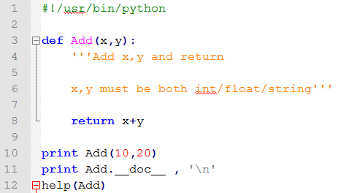
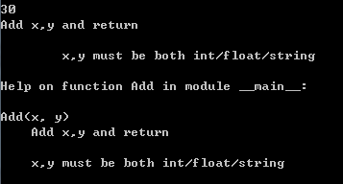
2.2 文档字符串
可以使用__doc__（注意双下划线）调用函数的文档字符串属性（属于函数的名称）。
Help()函数，获取函数的__doc__属性，并展示出来。

Slide 36
思考
1.可变长度参数引入目的？
2.文档字符串的作用？

